Slide 1

Spinál anesztézia és egynapos sebészet
Dr. Németh Zoltán
Dunaújvárosi Szent Pantaleon Kórház
MIRA
Pécs, 2025
Notes:
---
Ebben a prezentációban bemutatjuk a spinális anesztézia alkalmazását az egynapos sebészetben az ERAS protokoll keretében, különös tekintettel a Szent Pantaleon Kórház tapasztalataira és gyakorlatára.

Slide 2
Spinál anesztézia helye az Egynapos sebészetben
Az ERAS protokoll és az egynapos sebészet
Spinál anesztézia és ERAS
Spinál anesztézia előnyei az egynapos sebészeti ellátásban
Előkészítés, gyógyszerek és technikai szempontok
Emisszió feltételei

Slide 3
Egynapos sebészet
Egynapos sebészet
  Az egynapos sebészet olyan speciális egészségügyi ellátási forma, melyben a beteg kórházi körülmények között kap sebészeti ellátást, de az intézményben tartózkodása nem haladja meg a 24 órát. Általában a műtét napján hazamehet.
Előnyök
  Gyorsabb felépülés
  Alacsonyabb szövődménykockázat
  Hatékonyabb kapacitáskihasználás
Notes:
---
Az egynapos sebészet olyan beavatkozások összessége, melyek során a beteg a műtét napján hazaengedhető. Ez a megközelítés csökkenti a kórházi tartózkodás időtartamát és a költségeket, miközben biztonságos ellátást és gyorsabb felépülést tesz lehetővé.
Kép forrása: Microsoft 365 tartalomtár

Slide 4

ERAS szemlélet és céljai
Evidence-based, betegközpontú, komplex, teljes perioperatív ellátásra kiterjedő szemlélet (team munka)
Műtéti stressz csökkentése
Posztoperatív szövődmények minimalizálása
Fájdalomcsillapítás optimalizálása
Korai mobilizáció és optimális táplálkozás
Gyorsabb rehabilitáció
Notes:
---
Az ERAS protokoll célja a műtéti stressz csökkentése, a posztoperatív szövődmények minimalizálása és a betegek mielőbbi felépülésének támogatása. Fontos elemei közé tartozik a fájdalomcsillapítás optimalizálása, korai mobilizáció és a táplálkozás támogatása.
Kép forrása: Microsoft 365 tartalomtár

Slide 5

Multidiszciplináris ellátás
Szoros szakmai együttműködés
  Az ellátás bármely szintjén részt vevő orvosok, ápolók, dietetikusok és fizioterapeuták egymással szoros együttműködésben dolgozzanak.
  Aneszteziológus
  Fontos szerep a teljes perioperatív ellátásban.
Notes:
---
Az ERAS protokoll eredményes alkalmazásához elengedhetetlen az orvosok, ápolók, aneszteziológusok és fizioterapeuták szoros együttműködése, amely biztosítja a beteg átfogó ellátását és a rehabilitáció gördülékenységét.
Kép forrása: Microsoft 365 tartalomtár

Slide 6
Az aneszteziológus helye az ERAS szemléletben
Preoperatív
Betegvizsgálat, rizikófelmérés, anesztézia tervezése
Intraoperatív
Személyre szabott anesztézia
Homeosztázis biztosítása, folyadékterápia
Posztoperatív
Folyadékterápia
Tájékoztatás, félelmek eloszlatása, dokumentáció
Premedikáció, preemptív analgézia
Fájdalomcsillapítás
Fájdalomcsillapítás

Slide 7
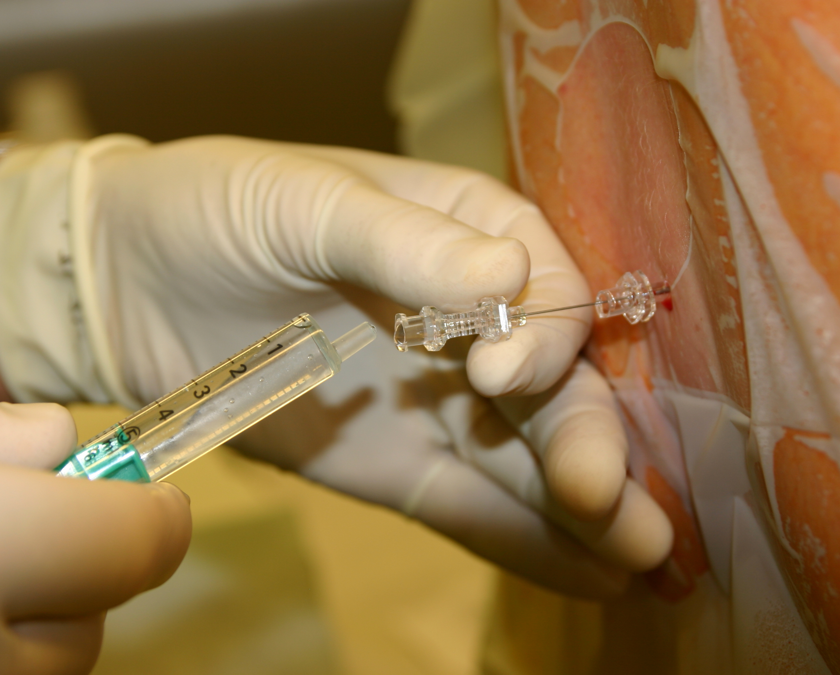
SPA és ERAS
Intra- és posztoperatív fájdalomcsillapítás
  A spinális anesztézia csökkenti a műtét utáni fájdalom intenzitását, javítva a beteg komfortérzetét.
  Mellékhatások csökkentése
  Légúti kockázat kivédése
  Társbetegségekben előnyt jelenthet
  PONV (multimodális megközelítés)
Korai táplálkozás és mobilizáció

Slide 8
Spinál anesztézia az egynapos sebészetben
Indikációk: alsó végtagi és alhasi műtétek
Ortopédia
Arthroscopia, szalagpótlás
Sebészet
Anorectalis sebészeti beavatkozások, inguinalis hernioplasztika, AV-i varicetomia
Urológia
Nőgyógyászat
Ureterothomia, circumcisio, vasectomia, TURP, TURV
Fr.cu., polipectomia, incontinencia, plasztika

Slide 9
Betegszelekció
Jó általános állapot (ASA I – II)
Nincs véralvadási zavara, jelentős anyagcsere betegsége, súlyos elhízása
Önellátó felnőtt, vagy felügyelet alatt lévő gyerek, kognitív alkalmasság
Megfelelő otthoni higiénés viszonyok
Műtétet követő éjszakán nagykorú felügyelet biztosított, van telefon
Otthonától kórház 30 percen belül elérhető
Általános állapot
Kooperáció
Szociális körülmények

Slide 10
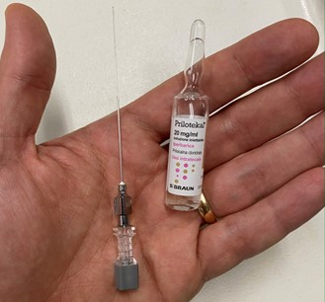
Technika és gyógyszer
Spinál tű
  26-27G vagy vékonyabb
  Pencil point, vezetővel
  Magabiztos használat
Rövid hatású lokálanesztetikum

Slide 11
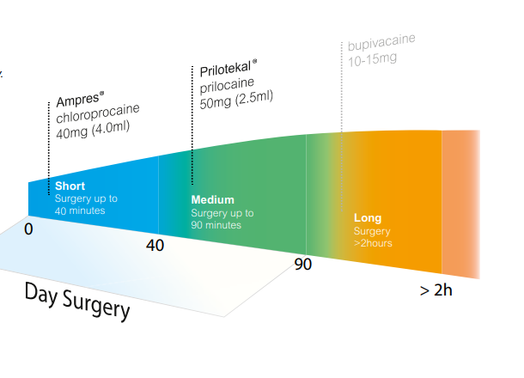
Lokálanesztetikumok
Adjuváns ópioid?
PONV
POUR
Pruritus
Viszcerális fájdalom

Slide 12
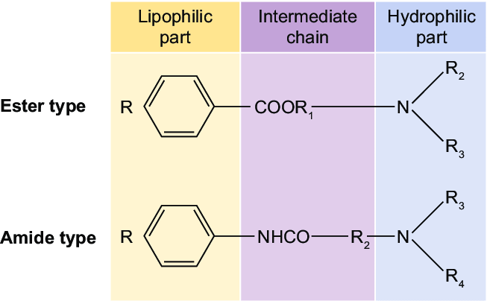
Lokálanesztetikumok
Klórprokain (Clorotekal)
Prilokain (Prilotekal)
Észter típus
Hatáskezdet: 3-5 perc
Rövid hatástartam (40 mg → max. 40 perc)
Biotranszformáció: pszeudokolinészteráz
Amid típus
Hatáskezdet: 3 perc
Közepes hatástartam (40-60mg → 90 perc)
Nyeregblokk:10mg
Biotranszformáció: máj és vese
CAVE: sarlósejtes vérszegénység

Slide 13
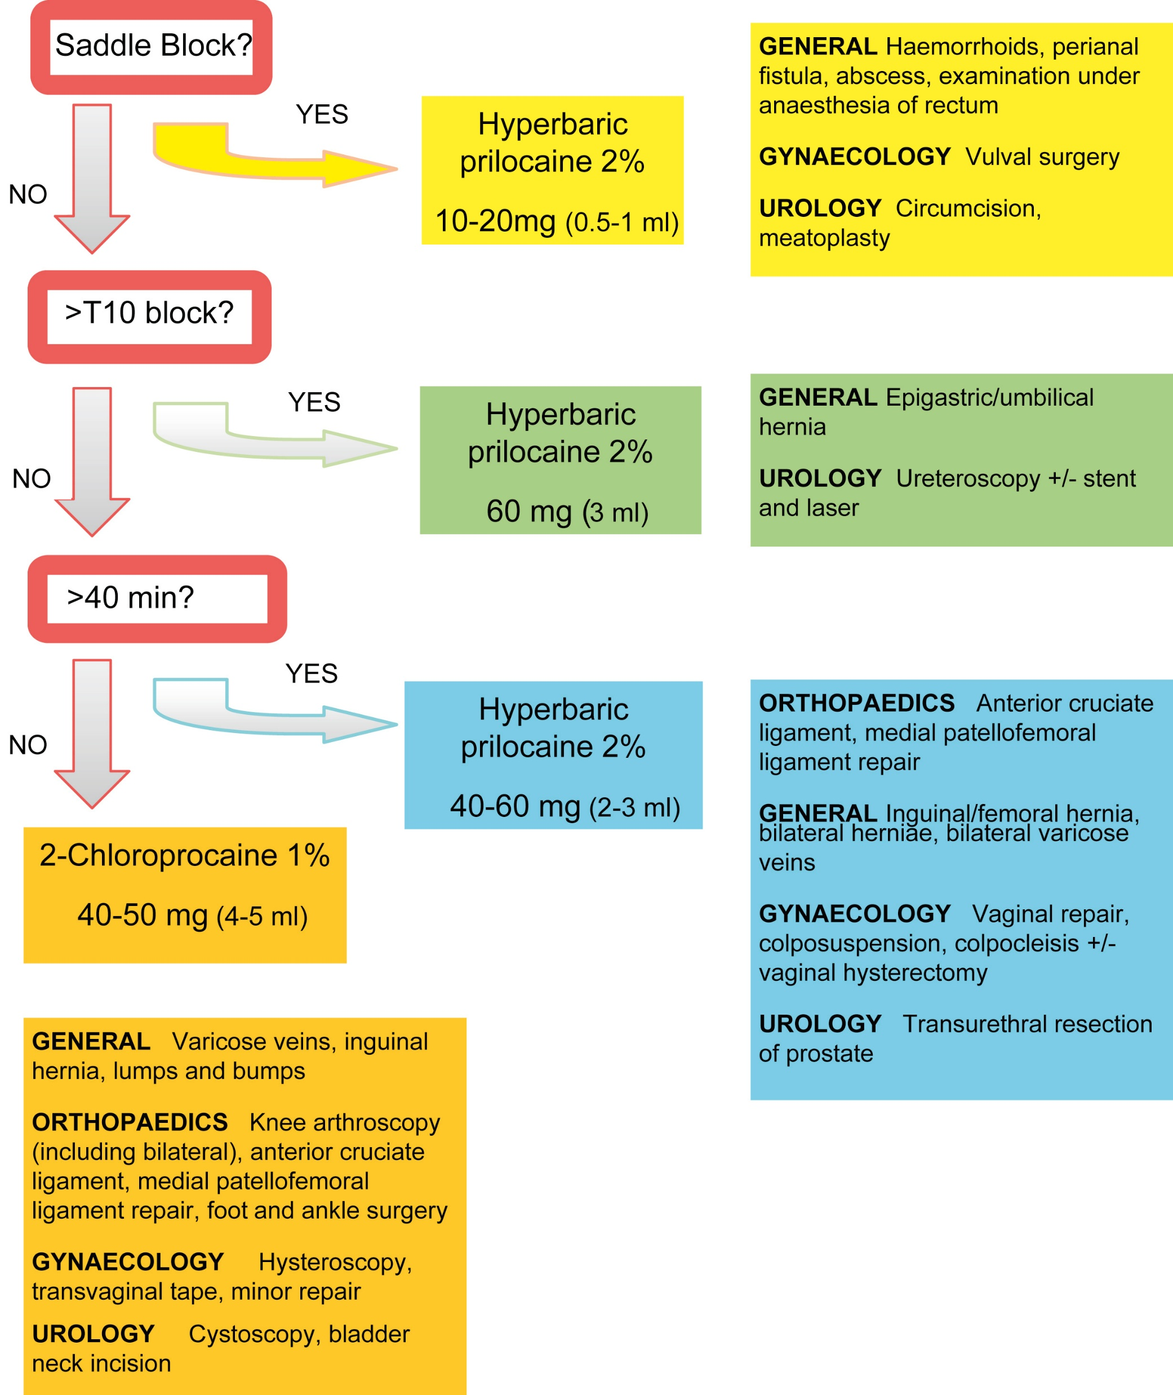

Lokálanesztetikumok
Gyógyszer és dózis meghatározása
Műtét (szegmentális kiterjedés)
Tervezett időtartam
Tervezés

Slide 14
Szövődmények
Betegszelekció
Előkészítés
Helyes gyakorlat
Posztoperatív vizeletretenció
PDPH
Hypotonia
Neurotoxicitás
Infekció

Slide 15

Emisszió
Stabil vitális paraméterek
Műtéti terület békés
Izomerő visszatért, teljes mobilizáció megtörtént
Spontán vizeletürítés megindult
Fejfájás, hányás nincs
Nincs csillapíthatatlan fájdalom
Szóbeli és írásbeli tájékoztatás
Felnőtt kísérő
Szociális feltételek teljesülése
4-6 óra

Slide 16
Összefoglalás
SPA az egynapos sebészetben
  Rövid hatású, intrathecalisan biztonságos érzéstelenítők (prilokain, klórprokain) és vékony, pencil point tű alkalmazása szükséges
Betegszelekció, műtéttípus megválasztása és megfelelő előkészítés
PONV és posztoperatív fájdalom csökken
Betegkomfort javulása gyors funkcionális felépülés
Költséghatékony
Team-munka
„Right patient, right drug, right procedure”

Slide 17
Köszönöm a figyelmet!

Slide 18
Irodalomjegyzék
  Rattenberry W et al. Spinal anaesthesia for ambulatory surgery. BJA 2019; 19:321-328.
  Manassero A et al. Prilocain hyperbaric solution for intrathecal injection: a clinical review. Local Reg. Anaesth. 2017;10:15-24.
  Johson M et al. Procain spinal neurotoxcity. Anaesthesiology 2008; 109:349-51.
  Gebhardt V et al. Dosage finding for low-dose spinal anaesthesia using hyperbaric prilocain in patients undergoing perianal outpatient surgery. Acta Anaesthesiol Scand 2013; 57:249-56.
  Ambrosoli et al. Safety and effectiveness of prilocain for spinal anesthesia in day surgery setting. Jour. Of Anaesth, Analg and Crit Care 2023 3:40.
  Harrop-Griffiths W: Spinal Anaesthesia in Day Surgery. 2018; www.ra-uk.org , SINT022
  ERAS – www.erassociety.org
  Az Egészségügyi Minisztérium szakmai protokollja –Ambuláns és egynapos sebészet

